Slide 1
ПРОГРАМА ЗА РАЗВИТИЕ НА СЕЛСКИТЕ РАЙОНИ 2014-2020
________________________________________________________________________
Европейски земеделски фонд за развитие на селските райони
МЯРКА 14 „ХУМАННО ОТНОШЕНИЕ към ЖИВОТНИТЕ“
ПРОГРАМА ЗА РАЗВИТИЕ НА СЕЛСКИТЕ РАЙОНИ 2014-2020
Дирекция Развитие на селските райони
Министерство на земеделието и храните

Slide 2
Мярка 14 „Хуманно отношение към животни“
____________________________________________________________________________
кандидати
Регистрация по Наредба № 3
Активен фермер (Рег. 1307/2013)
Регистрация по чл. 137 от ЗВД
Сектори ЕПЖ и ДПЖ
ЗЕМЕДЕЛСКИ СТОПАНИ
Ангажимент за период от 5 г.
Лекарства и ваксинации недопустими за подпомагане
Инвестиции недопустими за подпомагане
ВАЖНО!!!

Slide 3
Мярка 14 „Хуманно отношение към животни“
____________________________________________________________________________
ДРЕБНИ ПРЕЖИВНИ ЖИВОТНИ-Подпомагани дейности
ДЕЙНОСТ:
Свободно отглеждане на открито
УСЛОВИЕ:
160 дни годишно
(мин 120 дни пашуване и 40 дни отглеждане на двор)
РАЗМЕР НА ПЛАЩАНЕТО:
22.50 евро/ЖЕ
ПРИМЕР:
1 бр. коза/овца = 0.15 ЖЕ
7 бр. кози/овце = 1 ЖЕ

Slide 4
Мярка 14 „Хуманно отношение към животни“
____________________________________________________________________________
Дребни преживни животни - Подпомагани дейности
УСЛОВИЕ:
10 % над минималния стандарт
Разплодници:
в помещение 2,4 – 2,6 м2/на двор 3,3 -3,9 м2;
За овце и кози майки
в помещение 1,1 – 1,5 м2/на двор 1,7 -2,8 м2;
За агнета и ярета
в помещение 0,44 м2/на двор 0,7 -0,8 м2;
За женски шилета и кози за разплод
в помещение 0,8 - 1,1 м2/на двор 1,3 -2,2 м2;
За мъжки шилета и козлета за разплод
в помещение 1,2 - 1,5 м2/на двор 2,2 -2,8 м2;
За шилета за угоява
в помещение 0,7 - 0,8 м2/на двор 1,7 -2,2 м2;
За бракувани овце
в помещение 1,0 м2/на двор 1,7 м2.
ДЕЙНОСТ:
Осигуряване на свободна площ
РАЗМЕР НА ПЛАЩАНЕТО:
44.40 евро/ЖЕ
1 коза/овца = 0.15 ЖЕ
ПРИМЕР:
7 бр. кози/овце = 1 ЖЕ

Slide 5
Мярка 14 „Хуманно отношение към животни“
____________________________________________________________________________
Едри преживни животни - Подпомагани дейности
УСЛОВИЕ:
10 % над минималния стандарт
С тегло до 150 кг. –
min 1,7 м2;
С тегло от 150 кг. до 220 кг. –
min 1,9 м2;
С тегло над 220 кг. –
min 2,0 м2.
ДЕЙНОСТ:
Осигуряване на свободна подова площ
(само за телета)
РАЗМЕР НА ПЛАЩАНЕ:
27.46 евро/ЖЕ
1 теле = 0.4 ЖЕ

Slide 6
Мярка 14 „Хуманно отношение към животни“
____________________________________________________________________________
Едри преживни животни - Подпомагани дейности
ДЕЙНОСТ:
Свободно отглеждане на открито – говеда над 6 м.
УСЛОВИЕ:
160 дни годишно
(мин 120 дни пашуване и 40 дни отглеждане на двор)
ПРИМЕР:
1 ЕПЖ
на възраст над 2 г. = 1 ЖЕ;
1 ЕПЖ
на възраст между 6 м. и 2 г. = 0.6 ЖЕ
РАЗМЕР НА ПЛАЩАНЕТО:
24.54 евро/ЖЕ

Slide 7
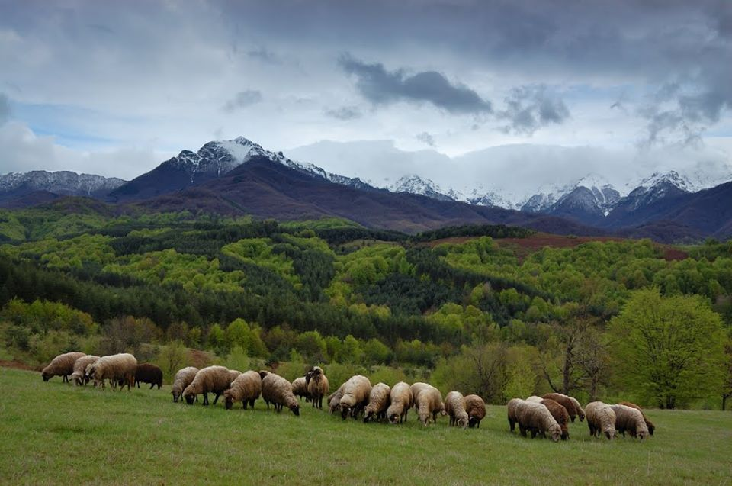
БЛАГОДАРЯ ЗА ВНИМАНИЕТО
Дирекция Развитие на селските райони
Министерство на земеделието и храните

